Slide 1
BIURO KARIER
Academic Career Office
Oficina de Carrera Académica
Państwowa Uczelnia Zawodowa im. Ignacego Mościckiego w Ciechanowie

Slide 2
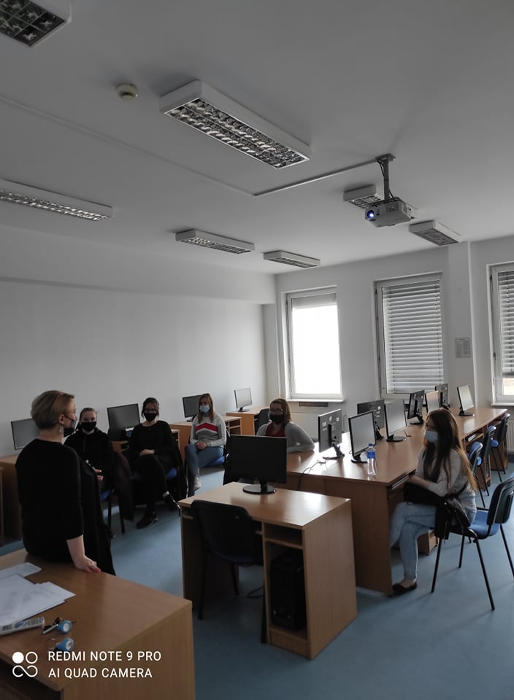
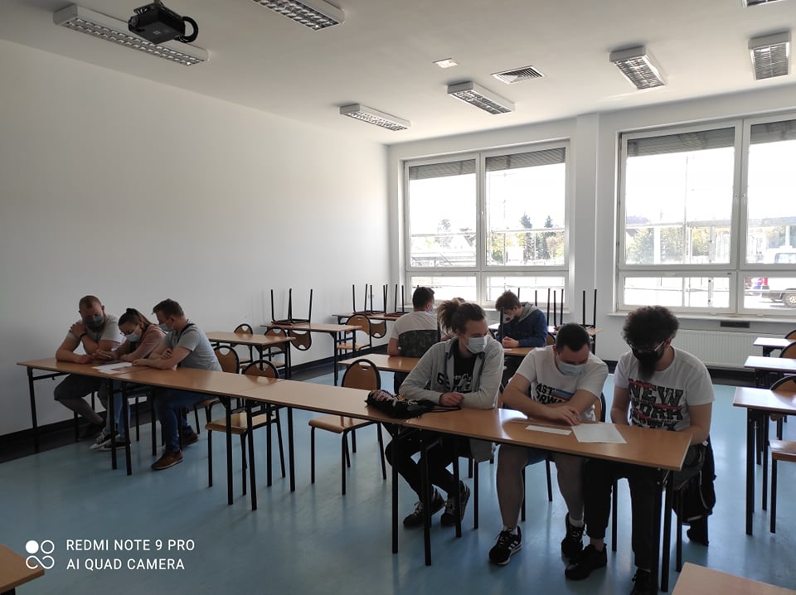
Doradztwo zawodowe indywidualne i grupowe
Individual and group career counseling
Asesoramiento profesional individual y grupal

Slide 3
Tematyka zajęć warsztatowych
Topics of workshops
Temas de los talleres
Aktywne poszukiwanie pracy
Metody poszukiwania pracy
Dokumenty aplikacyjne
Rozmowa kwalifikacyjna
Autoprezentacja
Sposoby radzenia sobie ze stresem
Active job search
Job search methods
Application documents
Interview
Self-presentation
Ways to deal with stress
Búsqueda activa de empleo
Métodos de búsqueda de empleo
Documentos de aplicación
Entrevista
Autopresentación
Maneras de lidiar con el estrés

Slide 4
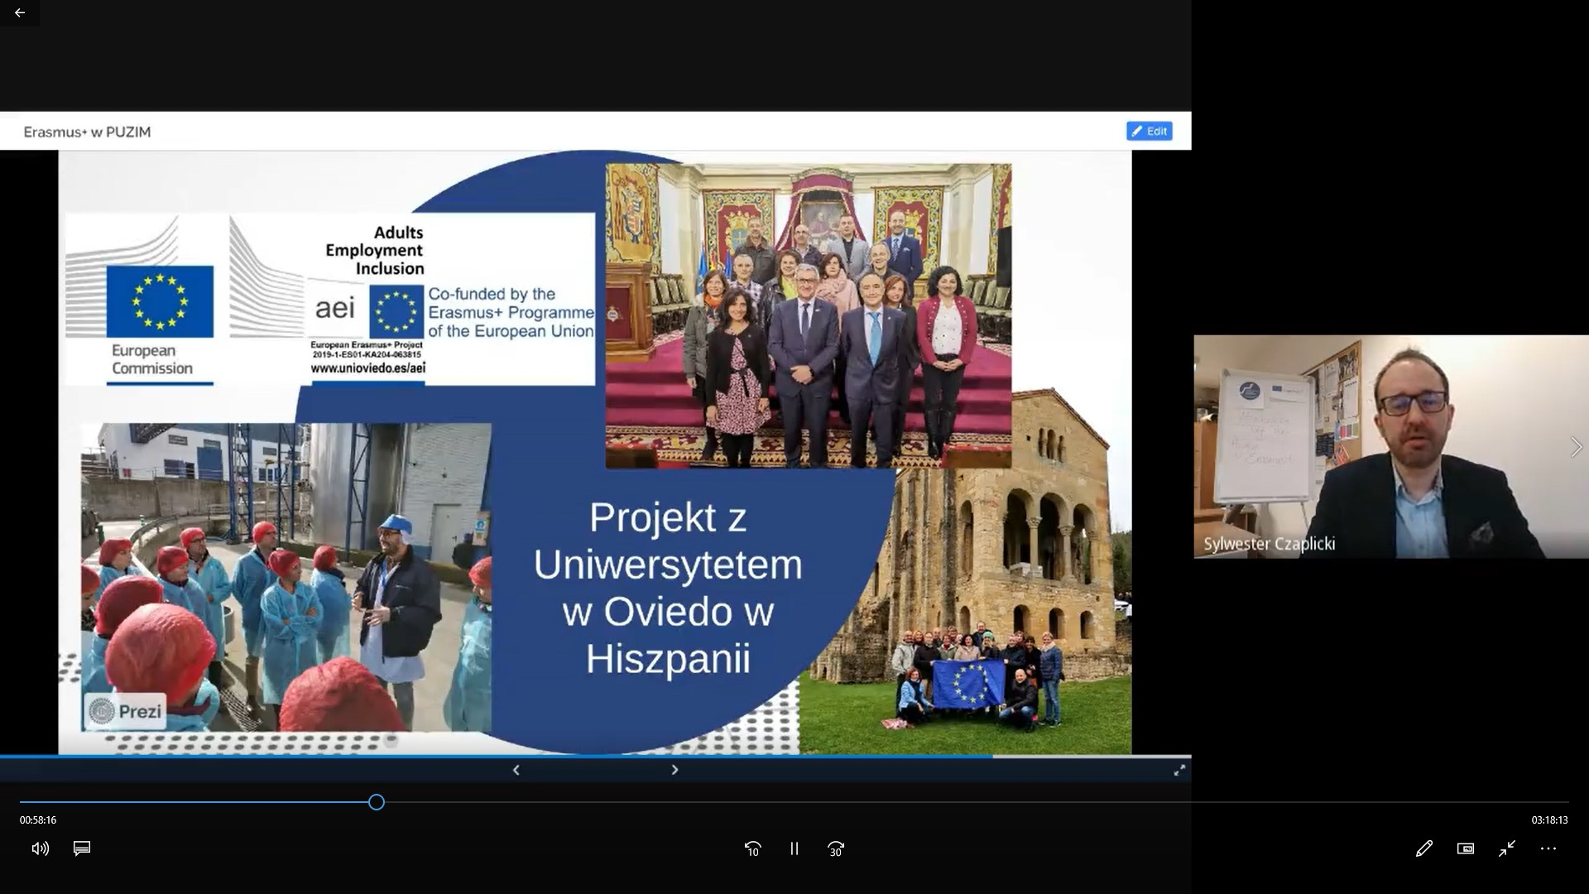
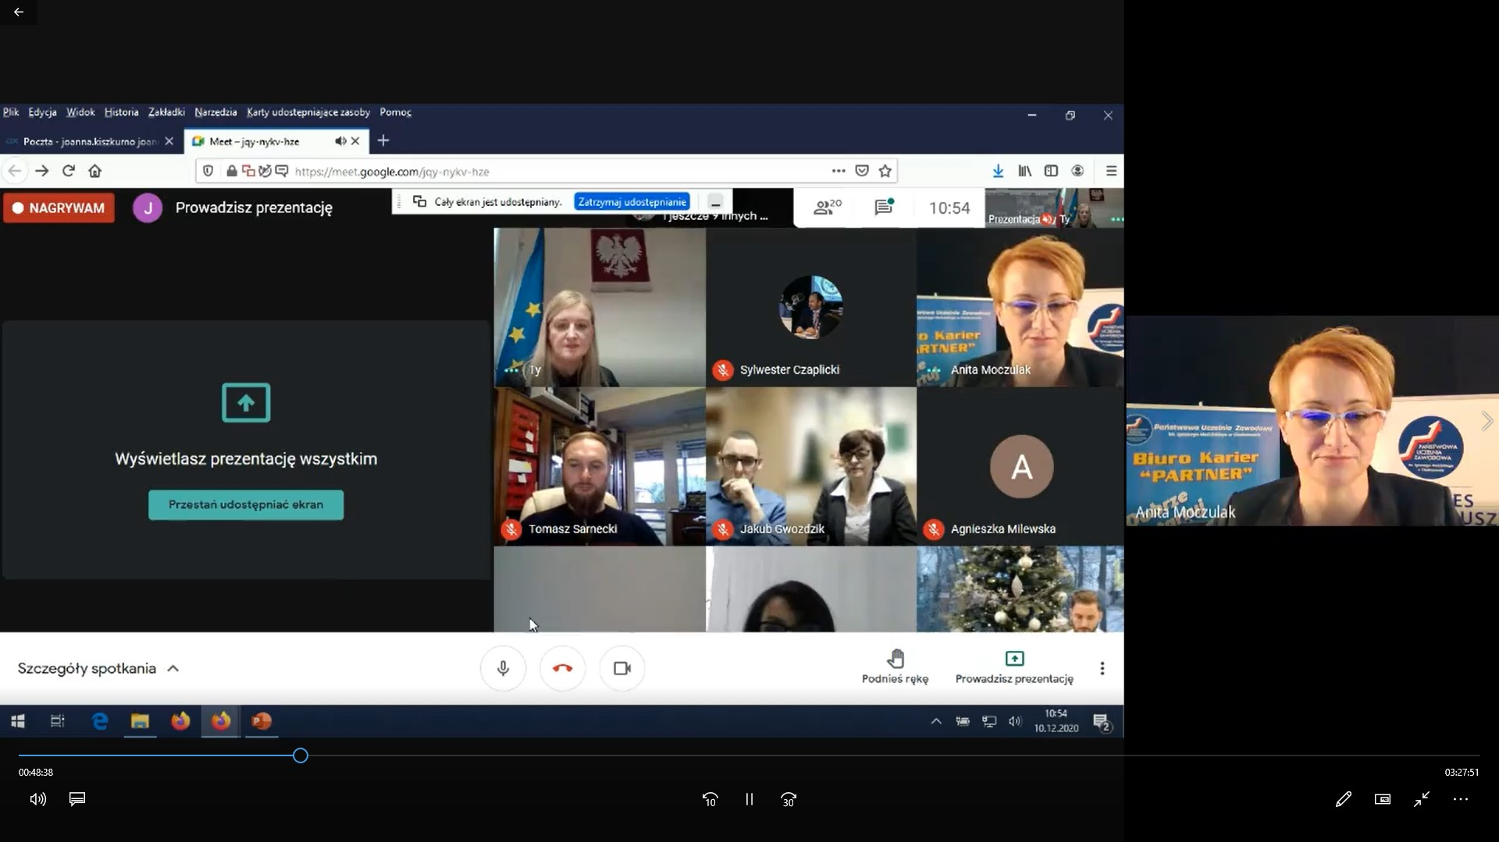
Akademickie Targi Pracy
Academic Job Fairs
Ferias de empleo académico

Slide 5
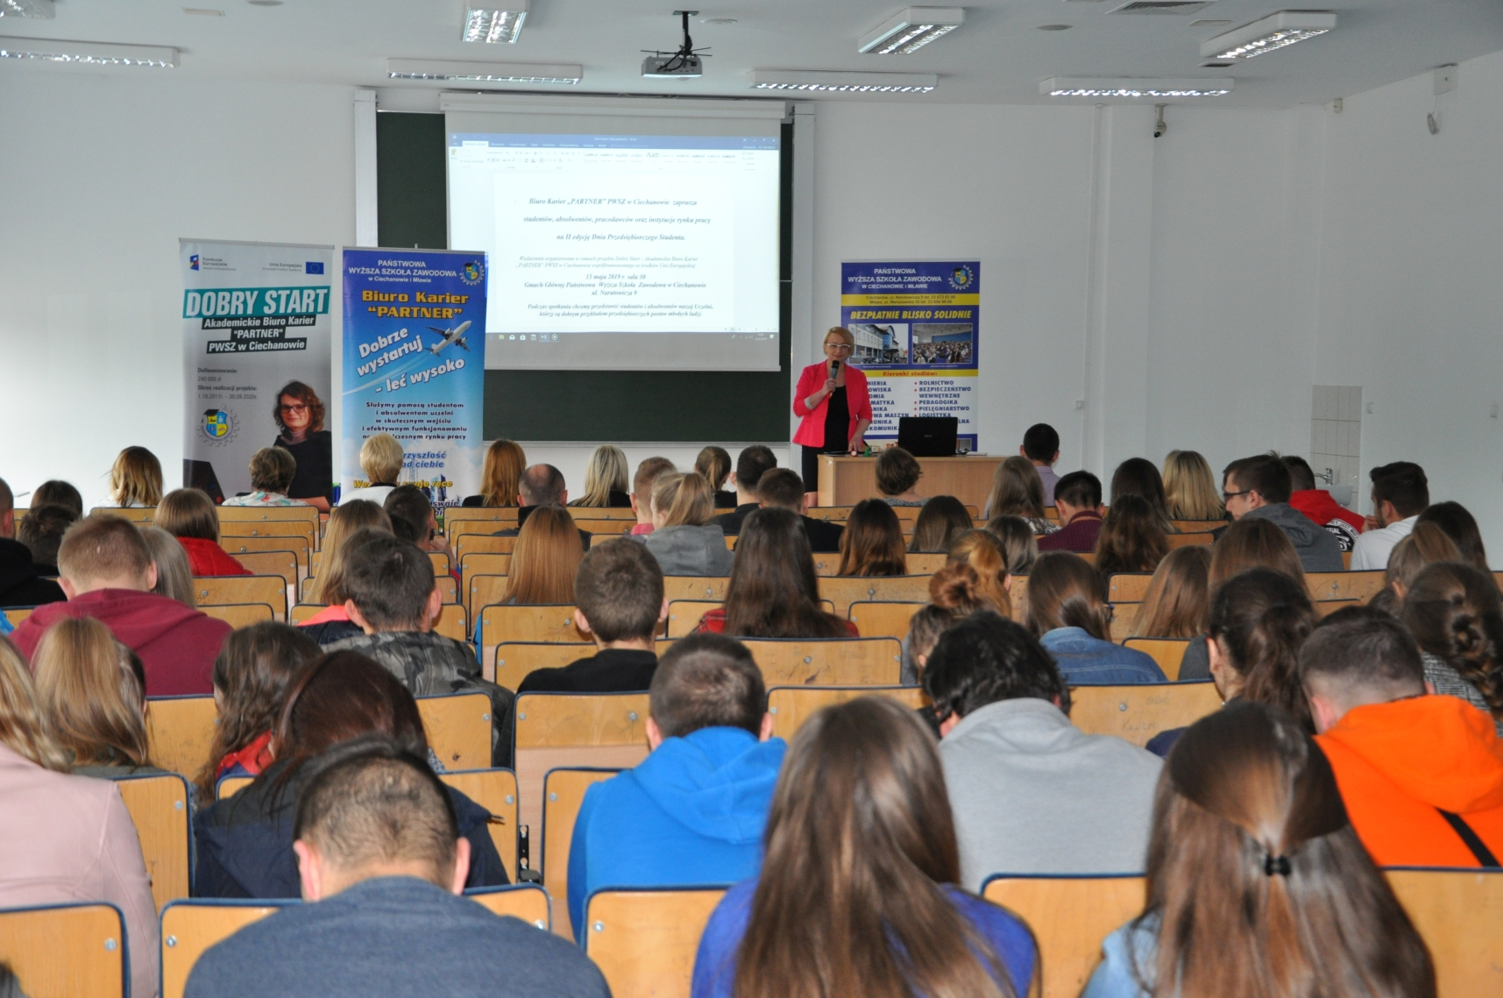
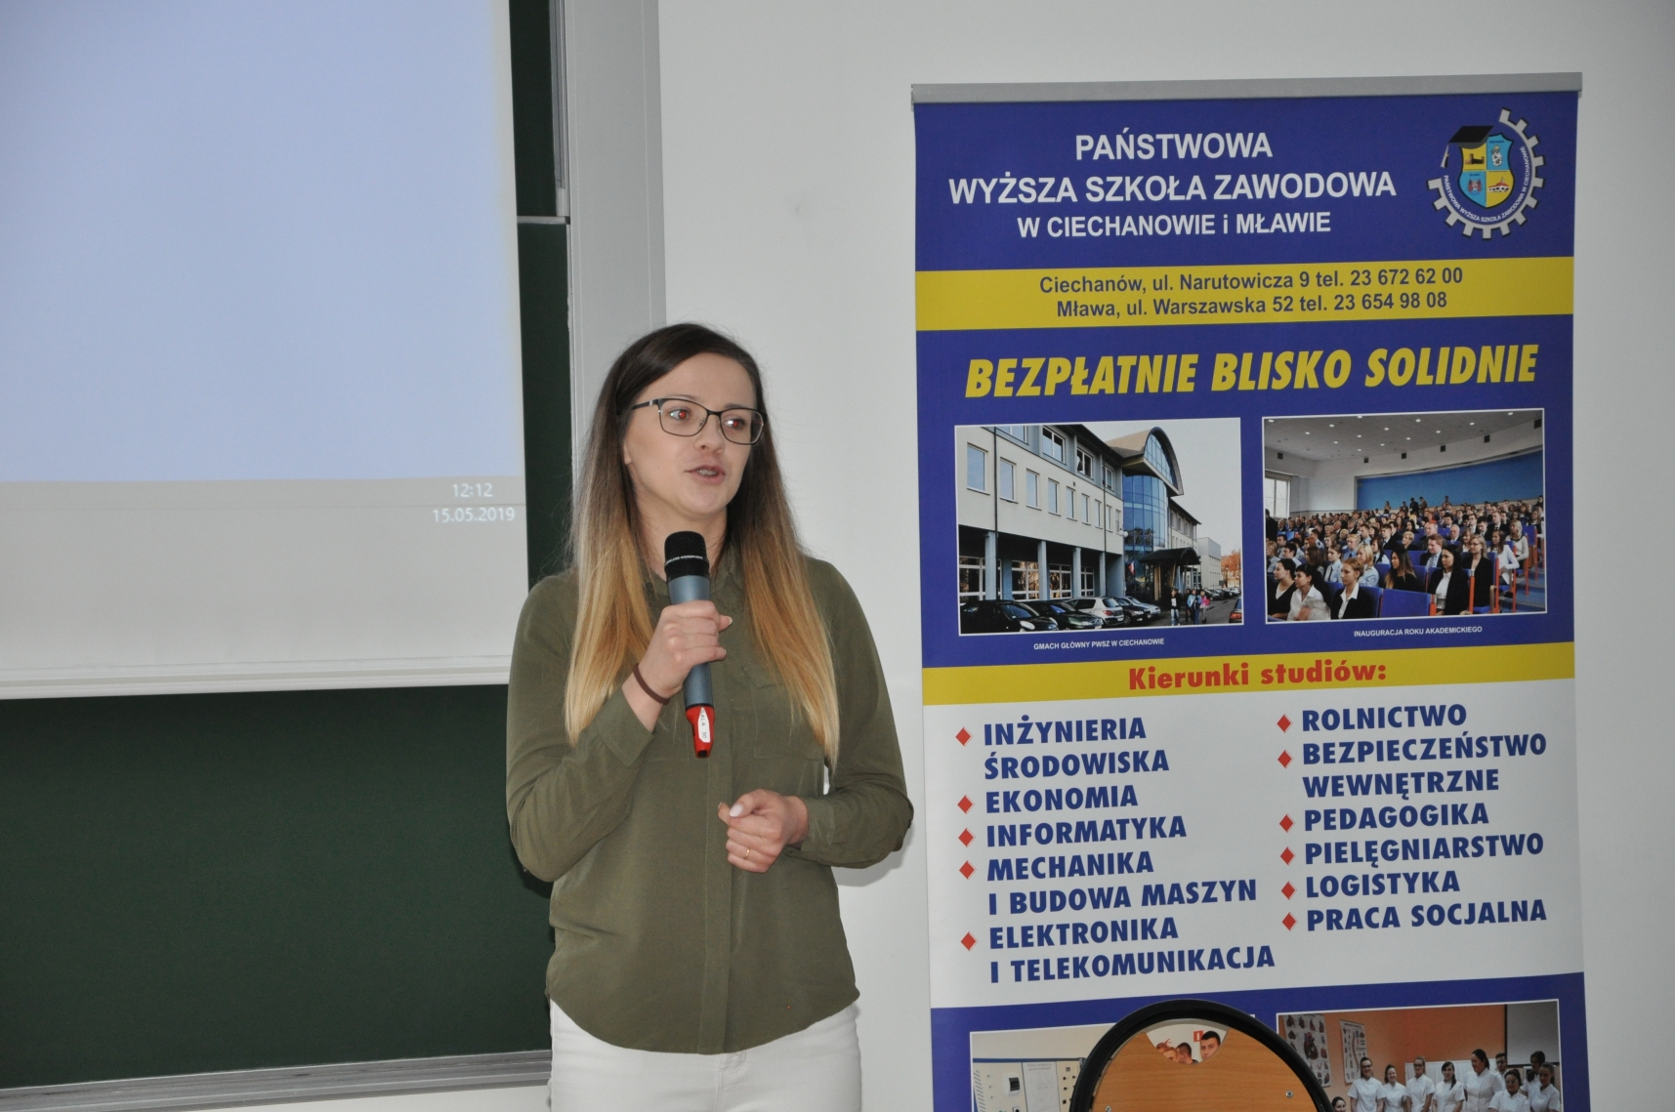
Dzień Przedsiębiorczego Studenta
Day of an Entrepreneurial Student
Día del estudiante emprendedor

Slide 6

Praktyki studenckie
Student internships
Pasantías de estudiantes
Pomoc w poszukiwaniu miejsca praktyk
Kontakt z pracodawcami
Przygotowanie studenta do wejścia w środowisko pracy
Help in finding a place of apprenticeship
Contact with employers
Preparing the student to enter the work environment
Ayuda para encontrar un lugar de aprendizaje.
Contacto con empleadores
Preparar al alumno para ingresar al ambiente laboral

Slide 7
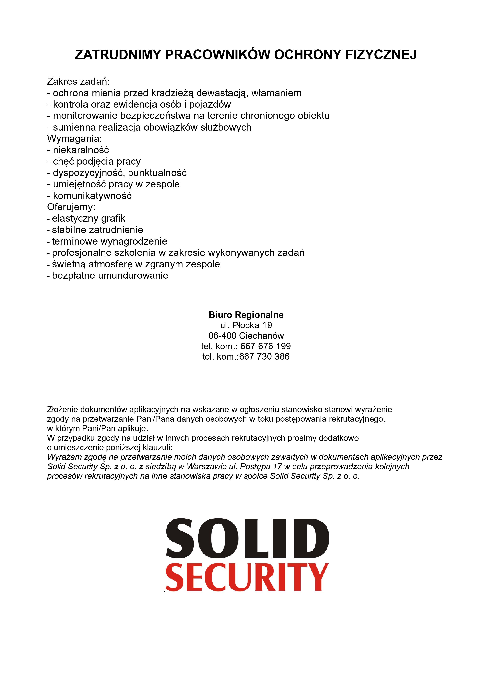
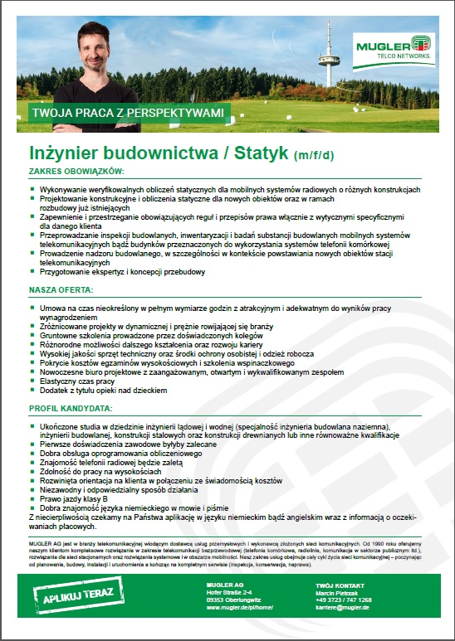
Oferty pracy dla studentów i absolwentów
Job offers for students and graduates
Ofertas de empleo para estudiantes y graduados

Slide 8
Projekty EFS
European projects
Proyectos europeos
Projekt „Dobry Start”
„The good start” project
Proyecto "Buen comienzo"
Szkolenia i kursy
„Cisco”
„Książka przychodów i rozchodów”
Training and courses
"Cisco„
the bookkeeping for small enterprises
Formación y cursos
"Cisco"
la contabilidad para pequeñas empresas

Slide 9

Formy wsparcia dla studentów
Forms of support for students
Formas de apoyo a los estudiantes
Wsparcie psychologiczne
Doradztwo zawodowe
Stypendia naukowe i socjalne
Zakwaterowanie w Domu Studenta
Wsparcie dla osób z niepełnosprawnościami
Psychological support
Professional counseling
Scientific and social scholarships
Accommodation at the Student Dormitory
Support for people with disabilities
La apoyo psicological
Asesoramiento profesional
Becas científicas y sociales
Alojamiento en el dormitorio de estudiantes
Apoyo a personas con discapacidad

Slide 10
Planowane dodatkowe działania w nowym roku akademickim
Planned additional activities in the new academic year
Obowiązkowe zajęcia warsztatowe z doradztwa zawodowego dla studentów wszystkich kierunków studiów – kształtowanie kompetencji miękkich pożądanych na obecnym rynku pracy
Projekt we współpracy z Fundacją „Zwolnieni z teorii”
aktywizacja studentów do realizowania projektów o dowolnej tematyce. Pomysł, realizacja, budżet, partnerzy, sponsorzy w gestii studentów.
Obligatory workshops on career counseling for students of all fields of study - shaping soft skills desired in the current labor market
Project in cooperation with the Foundation „ theory free"
- activation of students to implement projects on any subject. The idea, implementation, budget, partners, sponsors are the responsibility of the students.
Talleres obligatorios sobre orientación profesional para estudiantes de todos los campos de estudio: dar forma a las habilidades sociales deseadas en el mercado laboral actual
Proyecto en cooperación con la Fundación „ teoría libre”
- Activación de los estudiantes para implementar proyectos sobre cualquier tema. La idea, implementación, presupuesto, socios, patrocinadores son responsabilidad de los estudiantes.

Slide 11
Dziękuję za uwagę
Thank you for your attention
Gracias por su atención
Anita Moczulak – doradca zawodowy, mediator / career counselor, mediator / consejero de carrera, mediador

